Slide 1
Shetlandspony Awards 2019
Bedste køreekvipage award
Bedste ride ekvipage award
Bedste væddeløbsekvipage award
Bedste For Fun ekvipage award
Bedste eksteriør pony award
Stutteri award / Avler award

Slide 2
Shetlandspony Awards 2019
Bedste ride ekvipage
Dressur inkl. materialprøve
Engelske rideklasser
Springning
Agility med rytter
Ringridning
Bedste For Fun ekvipage
Mønstring
Agility ved hånd
Spring ved hånd
Bedste køreekvipage
Dressur kørsel inkl. materialprøve
Toppekørsel
Maratonkørsel, forhindringskørsel
Lange liner inkl. materialprøve
Bedste væddeløbsekvipage
Travløb/Monteløb
Galopløb
Samme pony kan samle point med flere ryttere/kuske/handler, ligesom rytter/kusk/handler kan samle point med flere ponyer.
Pointene samles for ekvipagen i hver kategori.

Slide 3
Shetlandspony Awards 2019
Bedste eksteriør pony
Føl
1 års
2 års
3 års
Hingst
Hoppe
Vallak
Stutteri award / Avler award
Point samles for ponyen indenfor eksteriørklasser og fra max 4 arrangementer. Har en pony deltaget i mere end 4 skuer/shows, så er det resultaterne fra de 4 bedste der tæller.
Point samles til Stutteri/avler award kun fra solgte ponyer

Slide 4
Shetlandspony Awards 2019
Generelle krav for at samle point til Shetlandspony Awards 2019:
Medlemskab af Avlsforeningen for Shetlandsponyer
kusk/rytter/handler/udstiller skal være medlem
børn medlem via forældres medlemskab
Shetlandsponyen skal have rødt pas og være afkom af kåret hingst
Ponyens alder følger kalenderåret
Point kan samles til arrangementer afholdt i Danmark

Slide 5
Shetlandspony Awards 2019
Point kan samles ved skuer/stævner arrangeret af:
Avlsforeningen for Shetlandsponyer
Lokalområder i Avlsforeningen for Shetlandsponyer
Medlemmer af Avlsforeningen for Shetlandsponyer
(arrangementet skal være åben for alle medlemmer og godkendes af Award-udvalget)
Efterårs Shetlænderstævne hos Stutteri Bådsgård
SH-kørestævne hos Stutteri Bådsgård
Oktobershow
Dorthealyst
Fyns Ponyskuer
M&M
Sjællands Shetlænder Køre og rideforeningen
Danske Småpony Kuske
Dansk Rideforbund
Dansk Køreforbund
Dansk Hestevæddeløb
Dyrkue/Landsskue
Meld gerne ind med flere arrangementer ☺

Slide 6
Shetlandspony Awards 2019
Hvordan samles point brugs awards:
For ekvipagen samles point indenfor
Kørsel
Ridning
Væddeløb
For Fun

Slide 7
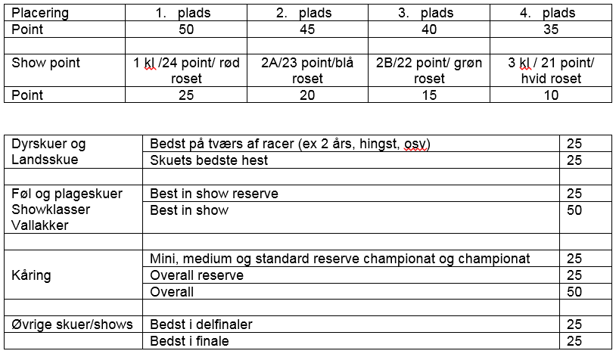
Shetlandspony Awards 2019
Hvordan samles point show awards:
Point samles for ponyen indenfor eksteriør og fra max 4 arrangementer

Slide 8
Shetlandspony Awards 2019
Hvordan samles point Stutteri/avler award:
Det er KUN solgte ponyer, som kan samle point til Stutteri/avler award
Ekstra point:
Deltager man med en kåret pony i Shetlandspony Awards, så tildeles ekvipagen, ponyen kåringspoint. Gælder også hvis ponyen kåres i indeværende år.

Slide 9
Shetlandspony Awards 2019
Hvordan registreres point:
Send resultater samt dokumentation ind løbende til følgende mailadresser:
shetlandspony.korsel@gmail.com
shetlandspony.ridning@gmail.com
shetlandspony.forfun@gmail.com
shetlandspony.race@gmail.com
shetlandspony.exterior@gmail.com
Senest 14 dage efter et arrangement
Så er ekvipagen eller ponyen registreret som deltager i Shetlandspony Awards 2019

Slide 10
Shetlandspony Awards 2019
Shetlandspony awards gruppe: shetlandspony.awardsgroup@gmail.com
Lene Lund Kristensen
Line Laugesen
Barbara Tovgaard
Mette Skov Johansen
Susanne Dahl Kjærgaard
Susanne Vihrs
Sponsorer søges ☺
Hovedsponsor 250 kr
Sponsor 100 kr

